Slide 1
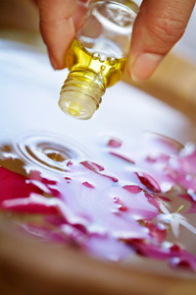
Влияние эфирного масла и конкрета из шалфея мускатного на организм человека Подготовила студентка 4 курса группа 42 TF Даной Яна

Slide 2
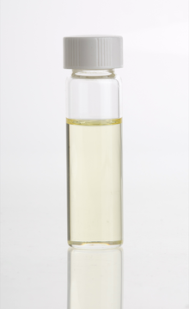
Введение
Эфирные масла - это пахучие вещества, которые вырабатываются эфиромасличными растениями и обусловливают их запах и практическую ценность. Масла играют важную роль в испарении и жизненных процессах самих растений и защищают их от болезней. Их описывают как "гормоны" или "живую кровь" растений из-за их высокой концентрации и летучей природы. Это многокомпонентные смеси органических соединений, главным образом терпенов и их кислородных производных - спиртов, альдегидов, кетонов, эфиров и др. Количество различных компонентов в составе одного эфирного масла варьирует от 120 до 500. Из природных источников получают огромное количество ароматических веществ, и искусство их экстракции и использования постепенно совершенствуется с течением времени. Эфирные масла могут содержаться в любой части растения - в семенах, корнях, листьях, плодах, древесине, цветах. Состав масла и его содержание в растении может меняться в зависимости от времени года и даже в течение дня. Например, цветы жасмина собирают перед рассветом. Эфирные масла содержатся в растениях в очень малых количествах. Например, из 100 кг лаванды получается 2,5 кг масла, а из 100 кг лепестков розы - 0,5 кг. Поэтому натуральные масла остаются дорогими и не всегда легко доступны. Эфирные масла имеют те существенные преимущества, что при их применении больной получает целый комплекс родственных соединений, а они влияют на его организм гораздо мягче, чем синтетические средства, лучше переносятся, значительно реже вызывают побочные аллергические реакции и, как правило, не обладают кумулятивными свойствами. Эфирные масла входят в состав многих фармацевтических препаратов, а также широко используются с лечебной и оздоровительной целью в чистом виде. Ароматические эфирные масла прежде всего нормализуют психическое состояние человека, действуя на головной мозг через обонятельные рецепторы. Приятные запахи вызывают положительные эмоции, которые обеспечивают дальнейшее терапевтическое действие масел, уравновешивая жизненные процессы в организме, повышая иммунитет, улучшая циркуляцию крови, выводя продукты метаболизма и т. д. Ослабление и устранение конкретных симптомов того или иного заболевания является результатом регулирования всех систем организма в целом.

Slide 3
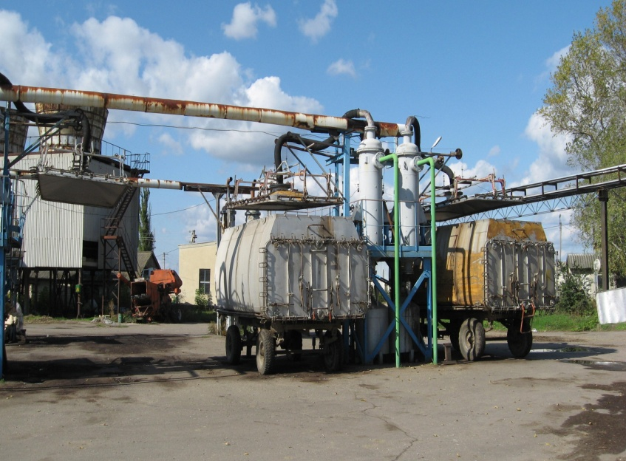
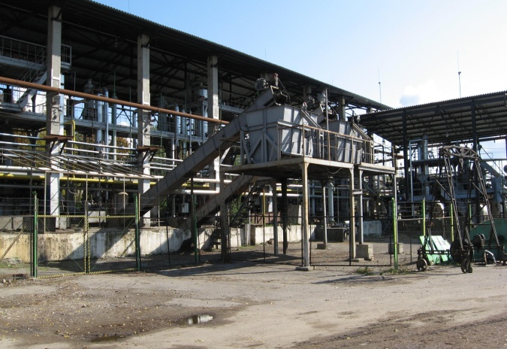
Получение
Экстракция растворителями
Получение конкрета. Конкрет получают экстракцией растительного сырья различными растворителями. Существуют периодические и непрерывные методы. Наиболее перспективным является непрерывный метод экстракции. Для этого используют противоточное направление движение сырья и растворителя. Предварительно измельченное сырье (до размеров 4-6 мм) из бункера движется навстречу потоку растворителя в вертикальном шнековом экстракторе , работающего по принципу орошения в противотоке. В качестве растворителя используют нефрас . Растворитель, пройдя всю длину экстрактора противоточно материалу выходит в виде насыщенной мисцеллы (раствора с концентрацией 0.15-0.25% экстрагированных из сырья веществ) и, пройдя водоотделитель, направляется в сборник мисцеллы. Из сборника мисцелла нагнетается в фильтр-патрон и собирается для выпаривания. Предварительная отгонка растворителя производится в аппаратах на 2000-3000 литров, заполненных на 2/3 объема при температуре 70-750 горячей водой или глухим паром. Длительность упаривания 2-3 часа. Концентрация мисцеллы – 12-15%. Окончательное выпаривание эфира осуществляется в вакуумных аппаратах при разряжении 70-80 кП и температуре 45-550 в течение 45-55 минут. После завершения процесса в остаток после выпаривания вносят 250 г этилового спирта на 1 кг остатка. Полученный конкрет освобождается от остатков эфира и спирта и в расплавленном состоянии при 500 разливают в тару.
Метод перегонки с водяным паром
Перегонку с водяным паром осуществляют в перегонных кубах или в непрерывно действующих перегонных аппаратах. Перегонные кубы представляют собой периодически действующие установки, состоящие из перегонного куба, конденсатора и приемника; куб имеет двойную рубашку, в которой циркулирует пар, предохраняющий куб от охлаждения. На днище куба располагается перфорированный змеевик, через который поступает пар для перегонки масла. Куб закрывается крышкой, которая посредством пароотводной трубки соединяется с конденсатором. Приемником служат так называемые флорентийские склянки со сливными трубками. Они устроены так, что если масло легче воды, то оно собирается слоем сверху, при этом вода вытекает через сливную трубку, которая укрепляется в тубусе у днища склянки. Сырье загружают в куб на ложное дно. Через вентиль и змеевик в куб впускают пар, который, проходя через растительную массу, увлекает с собой эфирное масло.

Slide 4
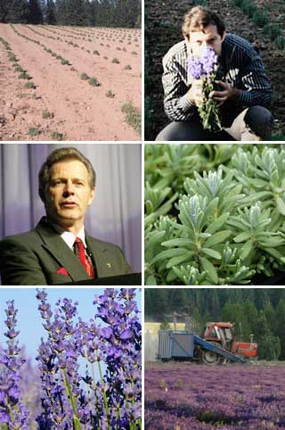
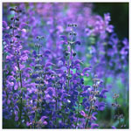
Меры предосторожности при производстве. Охрана окружающей среды
Производство эфирного масла и конкрета является экологически чистым и загрязняющих веществ, выбрасываемых в атмосферу, не имеется.
Отходы шалфея после паровой перегонки можно использовать как отопительный материал или природное удобрение в сельском хозяйстве.
Дистилляционные воды, содержащие следы эфирных масел, сливаются в специальную яму-отстойник.
Эфирное масло, выделяемое в воздух рабочей зоны в процессе переработки сырья, представляет собой прозрачную маслянистую жидкость с сильным характерным запахом и жгучим вкусом.
Постоянное воздействие паров эфирного масла на человека может вызвать головную боль, сонливость, боли в области печени. Могут появиться высыпания на коже, раздражение слизистых оболочек глаз. Предельно-допустимая концентрация паров эфирного масла в воздухе рабочей зоны - 5-10мг/м2.
Мерами предосторожности при работе с эфирными маслами и конкретом являются:
Надежная герметизация технологического оборудования;
Соблюдение мер личной предосторожности и гигиены.
При работе с эфирным маслом и конкретом следует применять индивидуальные средства защиты согласно типовым отраслевым нормам - спецодежду, х/б рукавицы, защитные очки, респираторы

Slide 5

Описание растения
Ботаническое название:Шалфей мускатный Salvia sclarea Семейство: Яснотковые (Laminaceae) или губоцветные (Labiatae). Описание: Шалфей мускатный представляет собой двухлетнее или многолетнее травянистое растение высотой до одного метра с крупными ворсистыми листьями и мелкими голубыми цветками. Стебель красноватый, высотой около 60 сантиметров, листья большие, сердцевидные, морщинистые.

Slide 6



Химический состав и физические свойства
Эфирное масло
Важнейшими компонентами эфирного масла мускатного шалфея являются (—)-линалилацетат (63-73%), (—)-линалоол (13-17%), линалоолоксид (до 2%), альфа-терпинеол, геранилацетат, а также до 12% сесквитерпеновых соединений, среди которых есть гермакрен Д (до 4%), кариофиллен (до 3%) и их производные. Недавно в этом масле обнаружено до 3% склареола и следы амброксида, который вместе с производными сесквитерпенов придает запаху масла амбровую ноту. Масло — светло-жёлтая или жёлтая жидкость с травянистым запахом. Растворимо в этаноле (1:3 — в 90%), нерастворимо в воде. Плотность: 0,890-0,940.Показатель преломления: 1,455-1,465 Угол вращения плоскости поляризации: от -5 до -20
Конкрет
В состав конкрета входят склареол (около 40 %), линалоол, сесквитерпеновые спирты неустановленного строения, уксусная кислота, линалилацетат и другие ком
Конкрет — воскообразная масса светло-зелёного цвета с травянистым запахом. Растворимо в этаноле (1:3 — в 90%-м), нерастворимо в воде.

Slide 7
Лечебные свойства
Свойства: Антисептическое; бальзамическое; дезодорирующее; противовоспалительное; способствует разрешению от бремени; стимулирует функцию матки; нормализует менструации; повышает половую активность (афродизиак); ветрогонное; повышает функциональную активность желудка; стимулирует пищеварение; гипотензивное; помогает при нервных расстройствах; противосудорожное; уменьшает потоотделение; спазмолитическое; антидепрессант; тонизирующее; успокоительное. Система кровообращения. Обладает гипотензивным действием Система кожных покровов. Уменьшает воспаление кожи при псориазе, экземе и других видах дерматитов. Заживляет порезы, раны, ожоги, снимает зуд и раздражение при герпесе и молочнице. Пищеварительная система. Обладая согревающим и спазмолитическим действием, шалфей помогает при проблемах с пищеварением, особенно при кишечных и желудочных спазмах, метеоризме и коликах. Мягкий массаж живота или горячий компресс с шалфеем снимет боли. Считается хорошим тонизирующим средством для почек. Иммунная система. Шалфей обладает не только расслабляющим, но и тонизирующим эффектом, поэтому его хорошо использовать людям, выздоравливающим после болезни, особенно после гриппа, а также при депрессии и в течение послеродового периода. Укрепляет защитные силы организма, питает энергией в период реабилитации после болезни, способствует выздоровлению. Нервная система. Снимая общее напряжение, масло помогает при головной боли и мигренях. Оказывает успокаивающее действие, позволяет справиться с чувством тревоги и нередко возникающими в таком состоянии мышечными спазмами и судорогами. Помогает избавиться от наркотической зависимости и зависимости от лекарств Дыхательная система. Улучшает состояние больных астмой и ангиной, снимает бронхиальные спазмы, и помогает избавиться от беспокойства и эмоционального напряжения, часто встречающихся у больных астмой. Приносит облегчение при боле в горле, кашле, ларингитах и тонзиллитах. Репродуктивная система. Хорошее тонизирующее средство для матки, особенно эффективно при наличии внутриматочных расстройств. Обладая способностью нормализовать гормональные нарушения, масло шалфея мускатного регулирует менструации, снижает предменструальное напряжение, ослабляет спазмы в области поясницы

Slide 8
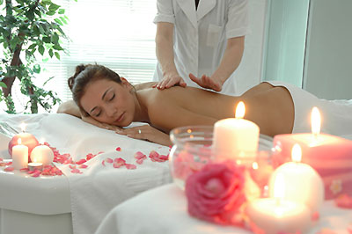
Применение в медицине и косметологии
1. В косметологии рекомендуется для жирной, нормальной и зрелой кожи. 2.Помогает при воспалениях. 3.Способствует регенерации кожи, предотвращает появление морщин, помогает сохранить кожу молодой и здоровой. 4.Очищает жирные волосы, помогает избавиться от перхоти, ограничивая избыточное выделение кожного сала. Тем, у кого жирные волосы или перхоть, шалфей можно добавлять в воду для полоскания после мытья волос. 5.Укрепляет волосы, стимулирует их рост, рекомендуется при облысении. 6.Регулирует работу потовых желез, является натуральным дезодорантом.
7.Снимает чрезмерную потливость ног.
Показания к применению: * хронический бронхит, туберкулез легких * бронхиальная астма * острая и затяжная пневмония * начальная стадия рака * профилактика гриппа, ОРЗ * инфицированные раны и ожоги долго не заживающие * дерматозы, экзема, аллергия * нарушение мозгового кровообращения * атеросклероз, ИБС, повышенный уровень холестерина * астения, неврастения, неврозы * инфекция мочевых путей * гастрит, гепатит, стоматит * дисменорея, климакс * нейроциркуляторная дистония по гипотоническому типу

Slide 9
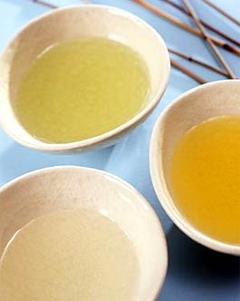
Ароматерапия
В основе ароматерапии лежит принцип воздействия на организм человека натуральных эфирных масел, которые применялись для лечения и профилактики заболеваний с древних времен. Ароматические растения, лекарственные растения и масла тысячелетиями используются в парфюмерии и косметике, кулинарии и медицине. Много веков продолжалось обожествление запахов, но в то же время шло непрерывное изучение пахучих веществ, их лечебного, физиологического и эстетического воздействия на человека.
Термин "ароматерапия" был создан в 1928 году французским химиком Гаттефоссе (Gattefosse), работавшим в семейном парфюмерном бизнесе. Он занимался исследованием эфирных масел и обнаружил, что многие ароматические масла действуют более эффективно, чем их синтетические заменители или изолированные активные ингредиенты. Другой французский врач и ученый Жан Валнет (Valnet) использовал ароматические масла как часть программы, которую он успешно применял для лечения специфических физических и психических заболеваний, причем список был настолько широк, что включал в себя даже лечение простатита и венерические заболевания. Так началось развитие современной ароматерапии во Франции, позднее в Англии, а теперь во всем мире
Интерес к ароматерапии, возникший в начале 20 века, резко возрос ко второй его половине, что во многом можно объяснить нарастающим числом побочных эффектов и аллергических реакций от использования синтетических лекарственных средств. С каждым днем растет понимание того, что от терапии некоторыми лекарственными средствами пора переходить к эффективным и нетоксичным естественным средствам, польза которых проверена веками.
Современная ароматерапия - это профилактический, оздоровительный, полностью натуральный способ поддержания хорошей психоэмоциональной и физической формы, терапия, позволяющая снять и разрешить ежедневные стрессы, не допустить развития недугов и придать повседневной жизни красоту ароматов.

Slide 10
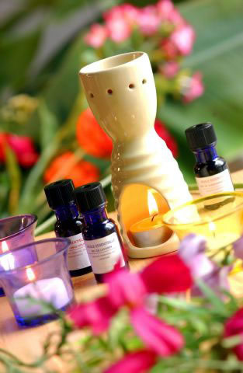
Методики применения
Горячие ингаляции (для лимфатических узлов): 1-2 капли, длительность процедуры 3-5 минут. Ингаляции - 1-2 капли длительность процедуры 3-5 минут (кашель, бронхит, респираторные инфекции) Компресс - 1-2 капли на полстакана воды (старение кожи, облысение, укусы насекомых) Обогащение косметических средств (шампуни, кондиционеры для волос): 7-10 капель на 15 г основы. Для ухода за полостью рта добавьте 5 капель в 10 мл спирта и растворите в 100 мл воды (чувствительные десны, инфекции полости рта) Ванны - 1-3 капли на ванну (ревматические боли, бронхит, воспаление дыхательных путей, нарушение менструального цикла, болезни почек, расстройство пищеварения) Ванны для ног: 6-7 капель. Массаж 3-4 капли шалфея на 15 г основного масла поможет Вам быстро разогреть мышцы. А также против пневмонии, бронхита, нерегулярных менструациях, воспаленных состояниях кожи, газообразовании в пищеварительном тракте, для усиления микроциркуляции крови в период восстановления после инсульта. При женских проблемах применять для массажа низа живота и солнечного сплетения дважды в день. Помогает при беспокойстве и отёчности связанных с ПМС. Средство для ног: 4к на 10мл базы. Применять для массажа ног снизу вверх, сочетать с ванночками для ног. Помогает при тяжести в ногах и отёчности. Маска для волос: 30мл базового масла, 8к ЭМ шалфея мускатного. Втирать в кожу головы в течении нескольких минут. Обернуть полотенцем и оставить на час и более. При секущихся волосах можно наносить на кончики волос. Рефлексомассаж - смешать с растительным маслом в соотношении 1:1. Укусы насекомых: аромат шалфея отпугивает комаров и является антидотом укусам насекомых. Сауны, бани 5 капель на 15 кв.м. Аромалампа: головная боль, кашель, бронхит 3-5 капель на 15 кв. м помещения Полоскания - 4 капли масла и полчайной ложки соды растворить в 200 мл тёплой воды Внутреннее употребление: 1 каплю шалфейного масла с мёдом или вареньем 1-2 раза в день. Не принимать после 7 часов вечера.

Slide 11
Токсичность масла и конкрета
Токсичность: Острая токсичность (1974) — орально LD50 5,6г/кг (крысы), на кожу LD50 > 2 г/кг (кролики). Медицинские испытания ( 1982) показывают, что при нанесении на кожу человека 8%-ного раствора масла не проявляется ни раздражающего, ни сенсибилизирующего действия. Токсичность конкрета перорально составляет LD50 = 2.6 г/кг.
Фототоксичность: не фототоксичные.

Slide 12
Меры предосторожности при применении
Масло шалфея мускатного оказывает сильное успокоительное действие, поэтому может рассредоточивать внимание. Не следует применять его перед тем, как сесть за руль.
Нельзя сочетать с приемом алкоголя, поскольку оно может вызвать тошноту, ночные кошмары и даже галлюцинации.
При передозировке возникает головня боль.
При использовании эфирного масла предохранять от попадания в глаза (в случае попадания нанести 1 каплю базового растительного масла (например, масло сладкого миндаля).
Не применять внутрь - это связано с их высокой концентрацией и потенциальной возможностью раздражения или повреждения слизистых оболочек и особенно нежной слизистой оболочки желудка.
Не применять на коже в неразбавленном виде, хотя из правила есть исключения (например, лаванда при ожогах).
Беременность(стимулирует менструации, может вызвать кровотечение) , лактация
Эпилепсия
Гипертония
Масло следует хранить в плотно закрытых бутылочках темного стекла, вдали от света и тепла, в недоступном для детей месте. Так как является легковоспламенимой жидкостью, использование должно происходить на безопасном расстоянии от открытого огня.
Перед началом использования эфирного масла его необходимо проверить на наличие аллергических реакций. Для этого нанести каплю масла на внутреннюю поверхность запястья. В течение 12 часов проверить наличие покраснения или раздражения кожи. В случае отсутствия кожной реакции масло безопасно в использовании.

